Slide 1
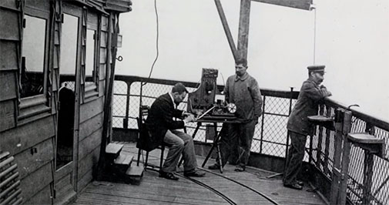
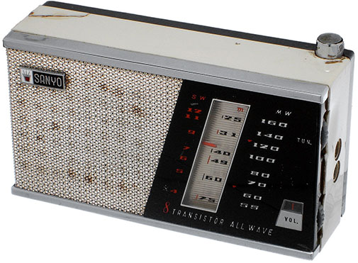

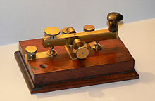

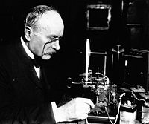
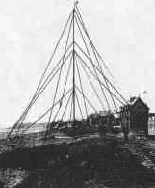
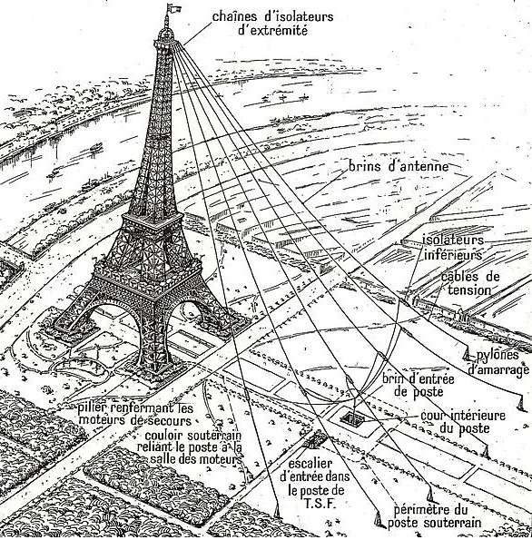
L ‘histoire de la radio….
….une succession d’inventions 1/2
1841 Samuel Morse (USA)
invente le télégraphe filaire
1886 Rudolf Hertz (ALL.) met en évidence les ondes radio
1890 Edouard Branly (F) invente le premier récepteur d’ondes hertziennes
1899 Première transmission hertzienne transmanche par Guglielmo Marconi (I)
1904 Le Général Ferrié ( F) installe une station de radiotélégraphie
militaire à la Tour Eiffel

Slide 2
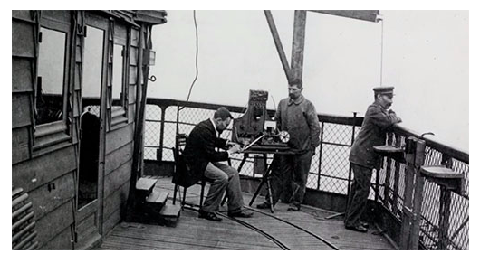
1
https://www.cobra.fr/radio-racontenous-ton-histoire-p-43967

Slide 3
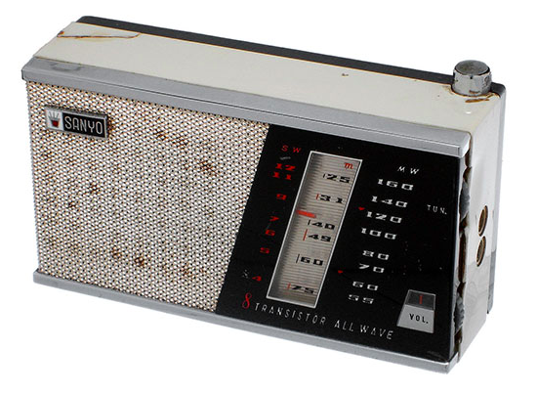
2
https://www.cobra.fr/radio-racontenous-ton-histoire-p-43967

Slide 4

3
https://fr.wikipedia.org/wiki/Manipulateur_morse

Slide 5
5
Pas de souvenir de la provenance de cette photo.
Photo de meilleure définition disponible mais
sous droits getty images

Slide 6
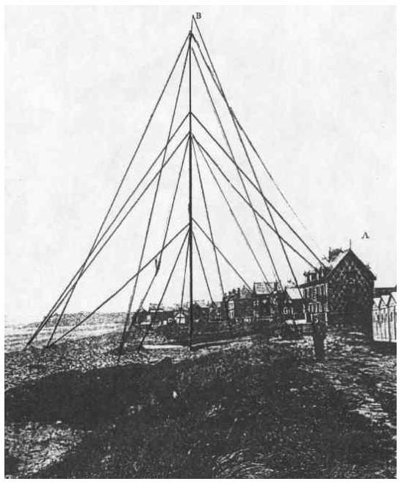
6
http://leradiofil.com/Antennenew2V.htm

Slide 7
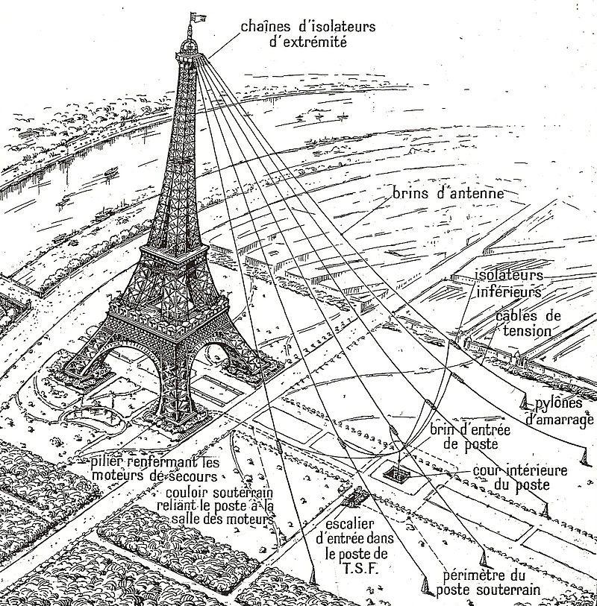
6
https://fr.wikipedia.org/wiki/Fichier:Antenne_tour_Eiffel_1914.jpg

